Slide 1
电功率
物理 九年级

Slide 2
学习目标：
1、理解电功率的物理意义和定义。
2、会运用
及P=UI计算电功率。

Slide 3
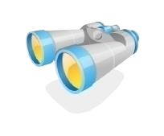
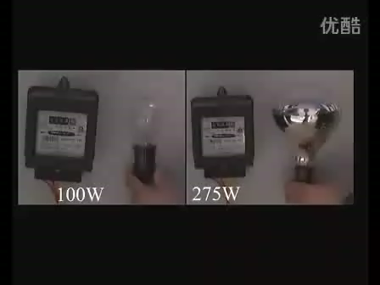
观察电能表，看看不同的用电器工作时有何不同。
思考：铝盘转动的快慢跟什么因素有关呢？

Slide 4
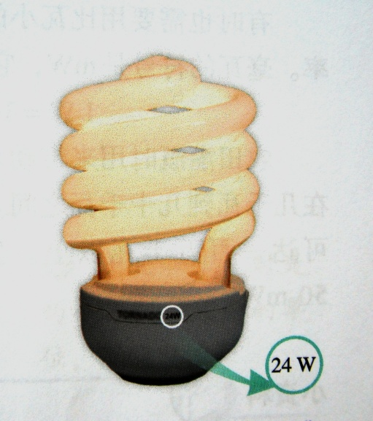
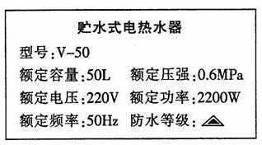
灯泡和热水器铭牌图
节能灯
热水器
节能灯上的“24 W”和电热水器上的“2 200 W”的字样是什么意思?

Slide 5
想想议议
电能表铝盘转的快慢不同，说明了用电器工作时电流做功有什么不同呢？
电能表铝盘转的快慢不同。
表明
电流做功的快慢不同。
电功率

Slide 6
一、电功率（P ）
1．物理意义：表示电流做功的快慢。
2．单位：瓦特，简称瓦，符号是 W。
常用单位：千瓦（ kW ）、毫瓦（ mW ）
换算关系：1 kW = 10³ W
1 W = 10³ mW

Slide 8
学习总结：
1.物理意义：表示电流做功快慢的物理量。
2.定义：电流做功与时间之比，即单位时间内电流所做的功。
电功率
3.定义公式及单位：
1w = 1J/s
计算公式及单位：
P=UI
1w = 1V ·A

Slide 9
谢谢观看

